Slide 1


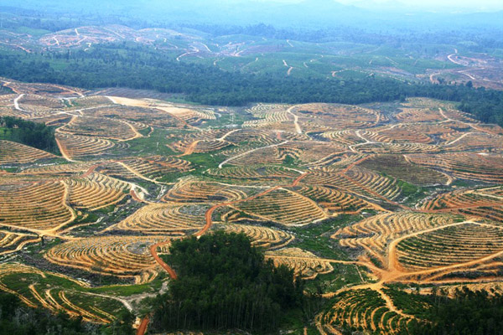

MEMASTIKAN KELESTARIAN LINGKUNGAN HIDUP
A. MEMADUKAN PRINSIP-PRINSIP PEMBANGUNAN YANG BERKESINAMBUNGAN DENGAN KEBIJAKAN DAN PROGRAM NASIONAL SERTA MENGEMBALIKAN SUMBERDAYA LINGKUNGAN YANG HILANG
Pembukaan hutan gambut secara masif terjadi pada areal konsesi PT RAPP, anak perusahaan APRIL/Royal Golden Eagle, di Pulau Padang, Kabupaten Kepulauan Meranti, Riau,

Slide 2
TANTANGAN
Berkurangnya luas tutupan hutan di Indonesia sejak tahun 1990, antara lain: kebakaran hutan, pembalakan liar, konversi hutan, dan praktik pengelolaan hutan yang tidak lestari
Adanya kebutuhan untuk meningkatkan pengelolaan wilayah darat dan laut yang dilindungi guna menjaga kekayaan keanekaragaman hayati Indonesia
Penggunaan sumber-sumber energi alternatif yang dapat menghasilkan karbon dioksida dalam kadar rendah atau tidak menimbulkan emisi karbon dioksida merupakan salah satu cara untuk menanggulangi dampak perubahan iklim
Perlunya konservasi jangka panjang dan pengelolaan serta pemanfaatan sumber daya hayati laut dan habitat pesisir secara berkelanjutan melalui penerapan pendekatan pencegahan dan ekosistem yang tepa
Diperlukan aksi nasional, baik untuk mitigasi perubahan iklim global maupun melaksanakan langkah-langkah yang diperlukan untuk memberdayakan masyarakat Indonesia agar dapat beradaptasi dengan dampak negatif perubahan iklim

Slide 3
KEBIJAKAN DAN STRATEGI
Memadukan prinsip-prinsip pembangunan yang berkesinambungan dalam kebijakan-kebijakan dan program-program nasional serta mengurangi kerugian pada sumberdaya lingkungan
Memperkuat kelembagaan dan meningkatkan kesadaran serta partisipasi masyarakat dalam proses rehabilitasi dan konservasi sumber daya alam dan pengelolaan lingkungan alam lestari
Menjaga keanekaragaman hayati yang unik dari sumber daya alam Indonesia dengan kontribusi pada pembangunan ekonomi nasional
Memperkuat kapasitas kelembagaan pada semua tingkat pemerintahan untuk mengantisipasi dan mengelola bencana alam dan menyesuaikan diri dengan perubahan iklim
Melaksanakan inisiatif untuk mencapai pembangunan berkelanjutan di semua sektor

Slide 4
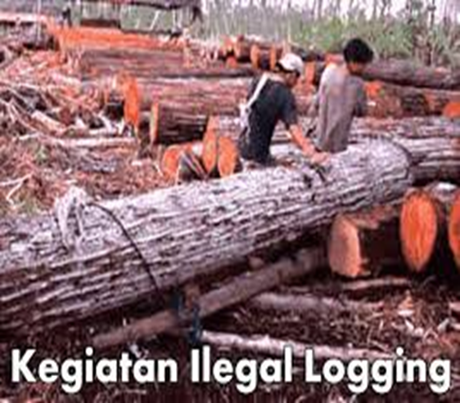
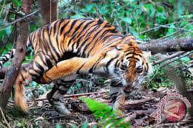
B. MENGURANGI LAJU KEHILANGAN KERAGAMAN HAYATI,
DAN MENCAPAI PENGURANGAN YANG SIGNIFIKAN PADA 2010

Slide 5
TANTANGAN
Keanekaragaman hayati Indonesia telah terancam karena pemanfaatan sumber daya alam dengan cara yang tidak lestari
Penyusutan keanekaragaman genetik, khususnya spesies satwa dan tumbuhan liar, tidak terdokumentasi dengan baik
Kebutuhan dalam pengelolaan spesies akuatik yang terancam punah menjadi perhatian utama bagi Konservasi jenis ikan di Indonesia, salah satunya adalah bagaimana melakukan perencanaan, penyusunan dan implementasi kebijakan-kebijakan dalam upaya perlindungan, pelestarian dan pemanfaatan sumberdaya ikan di perairan darat dan laut
5

Slide 6
KEBIJAKAN DAN STRATEGI
Melestarikan keanekaragaman hayati dan meningkatkan jumlah spesies yang terancam punah,
Peningkatan pelestarian keanekaragaman hayati
Pembangunan kawasan konservasi dan ekosistem esensial
Penyelidikan dan perlindungan keamanan hutan
Pengembangan konservasi spesies dan keanekaragaman hayati genetik
Pengendalian kebakaran hutan
Pengembangan jasa lingkungan dan ekowisata
Pengelolaan dan pengembangan konservasi ekosistem dan spesies di wilayah pesisir dan laut
Pengelolaan konservasi jenis ikan
Implementasi pengembangan peraturan terkait perlindungan dan konservasi jenis ikan
Inventarisasi spesies-spesies akuatik yang dilindungi dan terancam punah
Penyusunan NPOA (National Plan of Action) terkait dengan spesies akuatik yang dilindungi dan terancam punah
Penerapan kuota untuk beberapa akuatik yang dilindungi dan terancam punah
Pemenuhan akan kebutuhan database terkait dengan spesies akuatik yang dilindungi dan terancam punah
6

